Slide 1
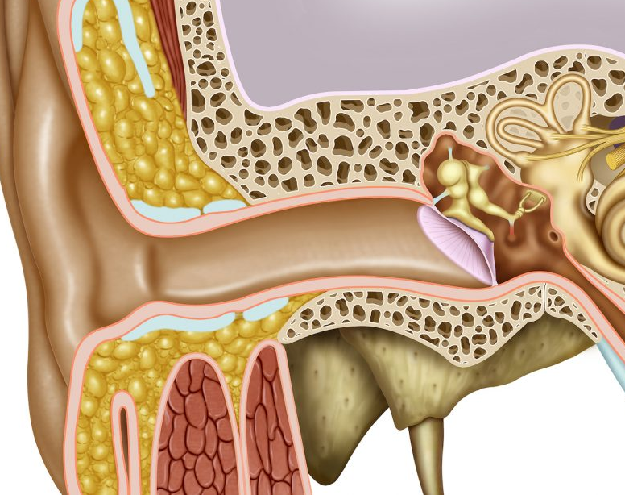
SISTEMA AUDITIVO
Nombre: Diego Joaquín Pérez Barrientos
Curso: Ciencia y Tecnología
Profesor: Juan Cespedes Cortez
Fecha de presentación: 19/07/2023

Slide 2
INTRODUCCIÓN
El sistema auditivo es responsable de la recepción, procesamiento y percepción del sonido. Está compuesto por el oído externo, medio e interno. Estas señales se envían al cerebro a través del nervio auditivo, y allí se procesan y se experimenta la percepción del sonido.
Mi objetivo es informar a la clase sobre cómo funciona el sistema auditivo en el ser humano y como el comprender tas sus partes nos ayudara responder varias cosas que nosotros pasábamos por alto en nuestro día a día.

Slide 3
PARTES DEL OIDO
La Audición :: Centro Auditivo Alan Costa

Slide 4
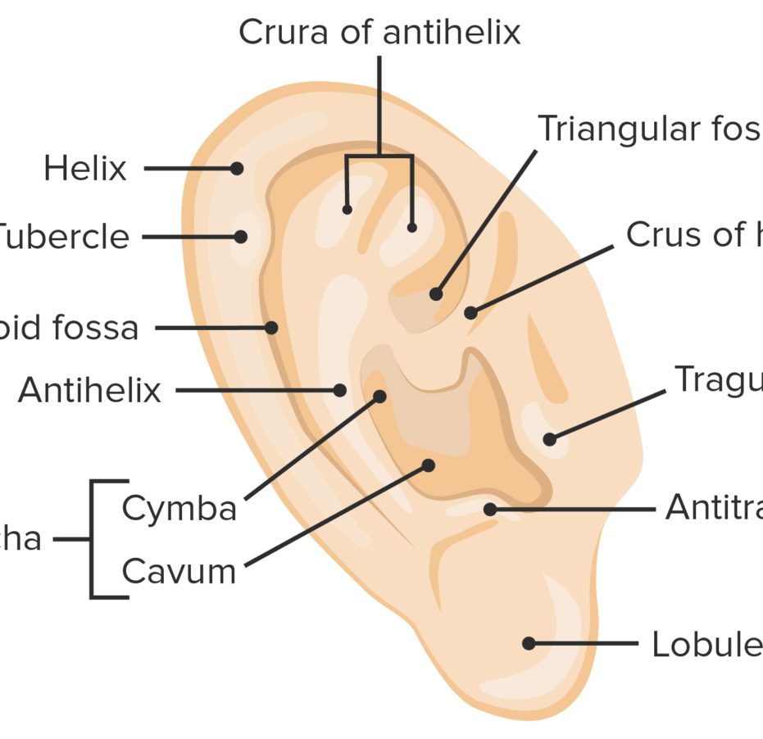
OÍDO EXTERNO
El pabellón auricular o la aurícula. Parte externa del oído.
El conducto auditivo externo. Conducto que conecta el oído externo al oído interno u oído medio.
Oído: Anatomía | Concise Medical Knowledge

Slide 5
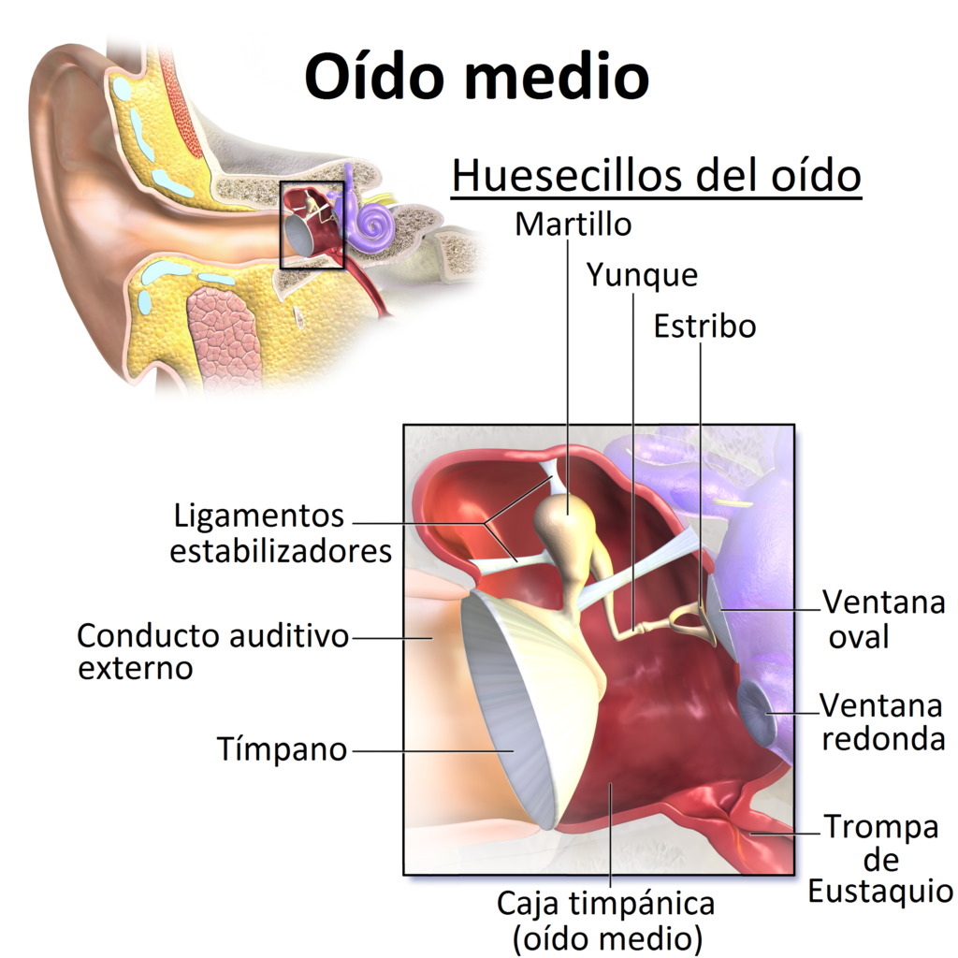
OÍDO MEDIO
Los huesecillos. Tres pequeños huesos conectados que transmiten las ondas sonoras al oído interno. Los huesos se llaman:
Martillo
Yunque
Estribo
Huesos del oído medio: martillo, yunque y estribo - Saber es práctico

Slide 6
EL TÍMPANO
Rotura del tímpano (perforación del tímpano) - Síntomas y causas - Mayo Clinic

Slide 7
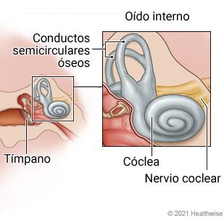
OÍDO INTERNO
La cóclea (que contiene los nervios de la audición).
El vestíbulo (que contiene receptores para el equilibrio).
Los conductos semicirculares (que contienen receptores para el equilibrio).
Oído interno | Cigna

Slide 8
PARTES DEL OÍDO INTERNO
Órganos animales. Órganos de los sentidos. Atlas de Histología Vegetal y Animal

Slide 9
CONCLUSIÓN
El oído externo captura las ondas sonaros y las dirige al oído medio, sonde se amplifican a través de la vibración de la membrana timpánica y los huesillos. luego, las vibraciones se transmiten al oído interno, donde se convierten en señales eléctricas mediante las células ciliadas de la cóclea.

Slide 10
LINKOGRAFÍA
https://www.nidcd.nih.gov/espanol/como-oimos
https://www.stanfordchildrens.org/es/topic/default?id=anatomaylafisiologadelodo-90-P05132
https://concepto.de/sentido-del-oído/

